Slide 1

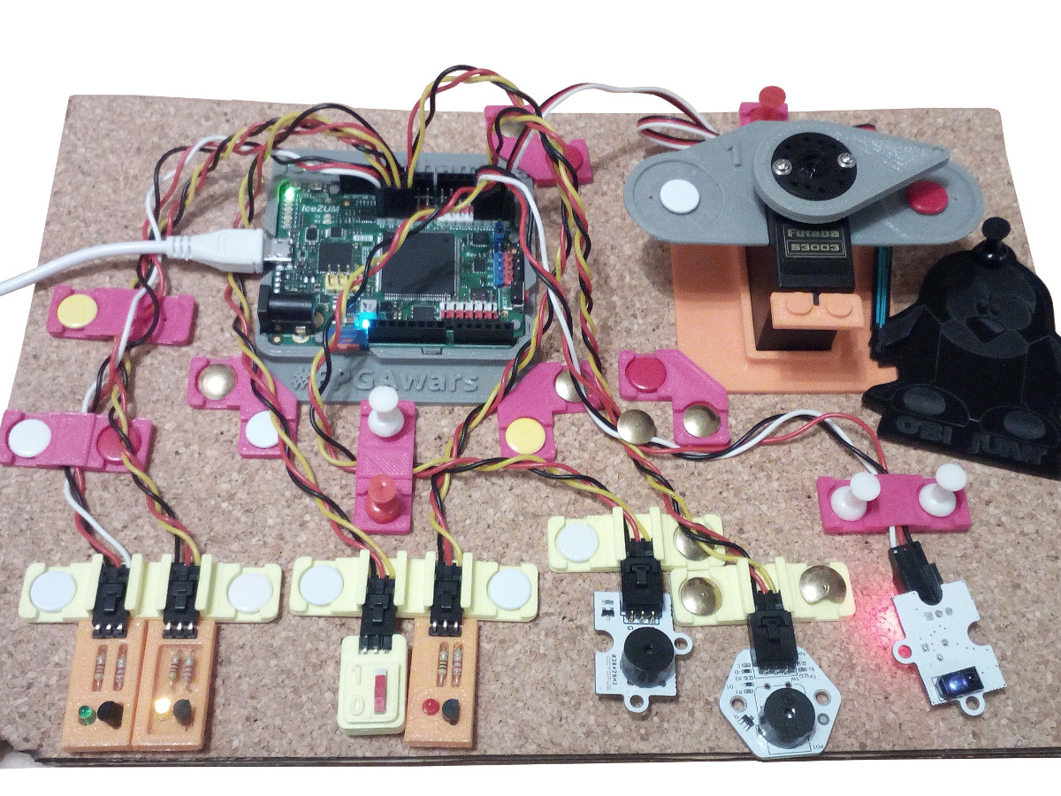



Electrónica digital divertida con FPGAs Libres
Juan González Gómez (Obijuan)
https://github.com/Obijuan
27 de Abril de 2017,
I.E.S Politécnico Jesús Marín
MÁLAGA
https://github.com/Obijuan/myslides

Slide 2

Motivación
Electrónica digital accesible
¿Cómo podrían los niños y los no electrónicos diseñar circuitos digitales?

Slide 3


APP:
Circuit
Scramble
La electrónica digital es intuitiva y…
¡Divertida!

Slide 4
Contenido
Demo/Tutorial:
Sistema de alarma por proximidad

Slide 5






You’re leaving the Privative sector...
A partir de aquí: Sólo tecnologías libres

Slide 6
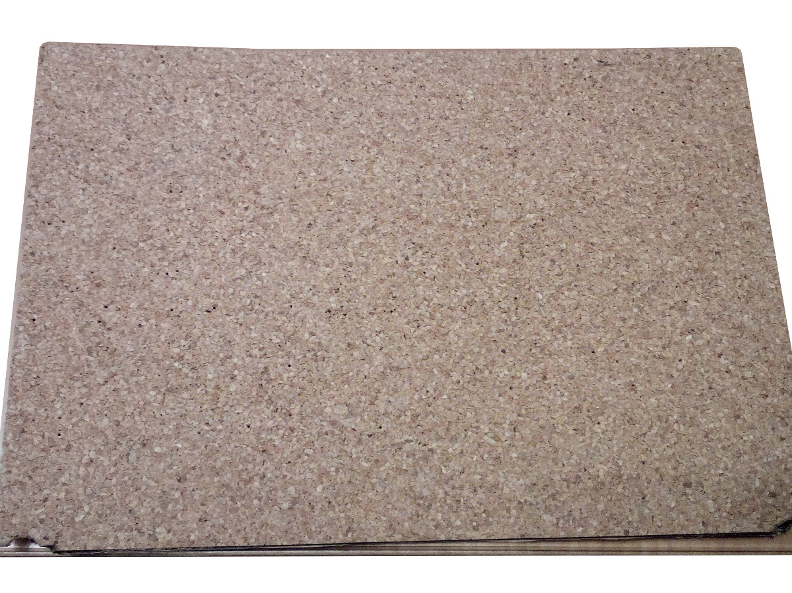
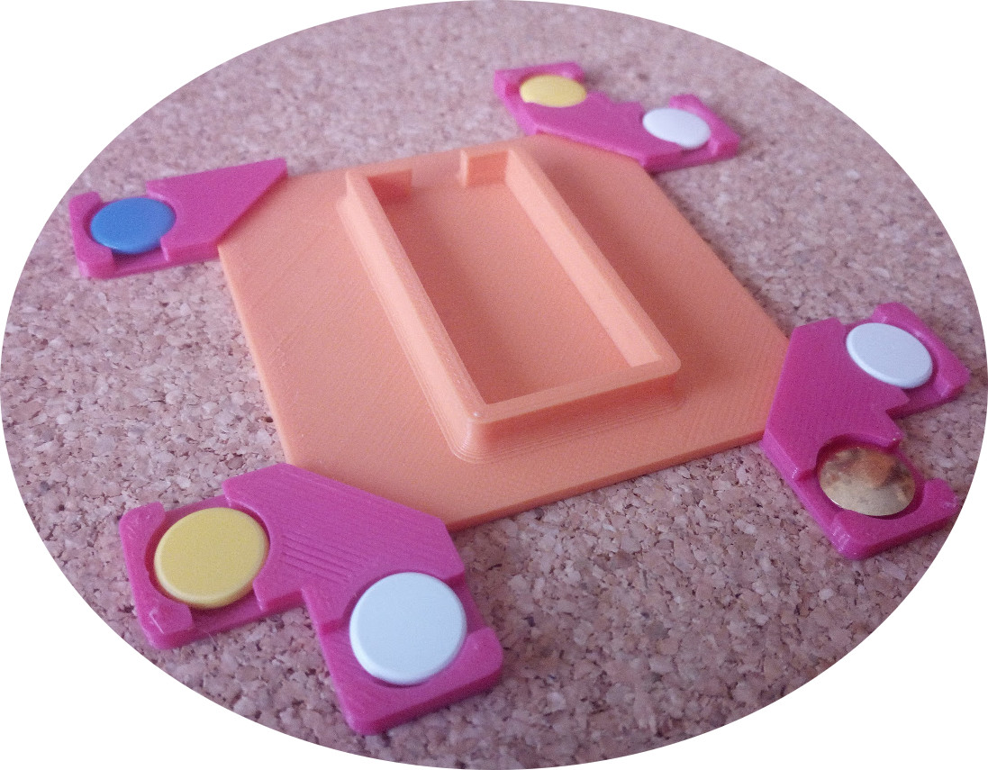
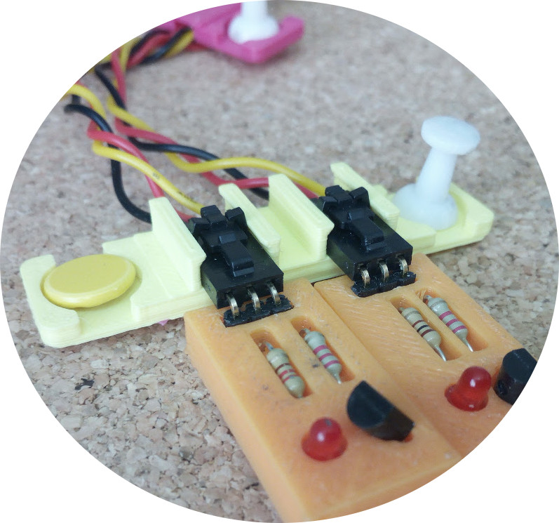
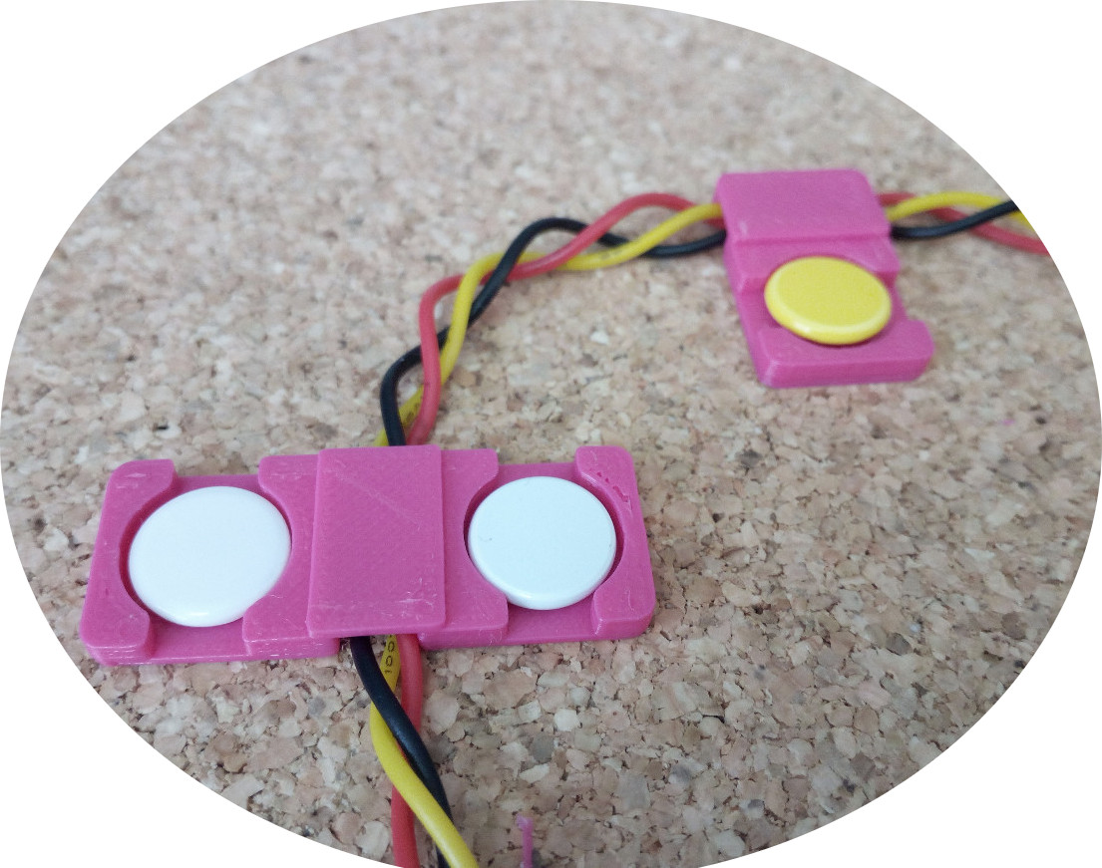
¿Qué vamos a usar?
Panel de corcho (28x19cm)
Piezas Impresas en 3D para fijar elementos al corcho

Slide 7



Periféricos
PCBprints: Mini-circuitos impresos en 3D

Slide 8

Icezum Alhambra v1.1
https://github.com/FPGAwars/icezum/wiki
Autor: Eladio Delgado
Diseñada en Pinos del Valle (Granada)
Arduino de las FPGAs
Compatible Arduino
Fácil conexión de circuitos externos/sensores/servos
Reutilización de los shields de arduino
20 entradas/salidas de 5v
3A corriente de entrada
Perfecta para hacer robots
FPGA Libre

Slide 9

Icezum Alhambra v1.1
8 leds de pruebas
Pulsadores
de prueba
Conexión directa de
Sensores / actuadores
Conector
micro-usb
4 entradas analógicas i2c
Pines io 3v3
Alimentación
6-17v 3A
Pulsador de
reset
Interruptor
On/off

Slide 10



Autor: Jesús Arroyo
Electrónica digital para todos
Herramienta visual
Traduce a verilog
https://github.com/FPGAwars/icestudio

Slide 11

La magia de las FPGAs

Slide 12

¡Empezamos!

Slide 13

Ejemplo 1: Hola Mundo

Slide 14

Hola mundo: Implementación física

Slide 15

Ejemplo 2: Dos leds en paralelo

Slide 16

Ejemplo 3: Led pulsante

Slide 17
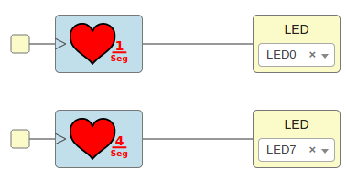
Ejemplo 4: Leds pulsantes
Diferentes ritmos

Slide 18

Ejemplo 5: Leds pulsantes
Mismo ritmo

Slide 19

Ejemplo 6: Leds alternativos

Slide 20
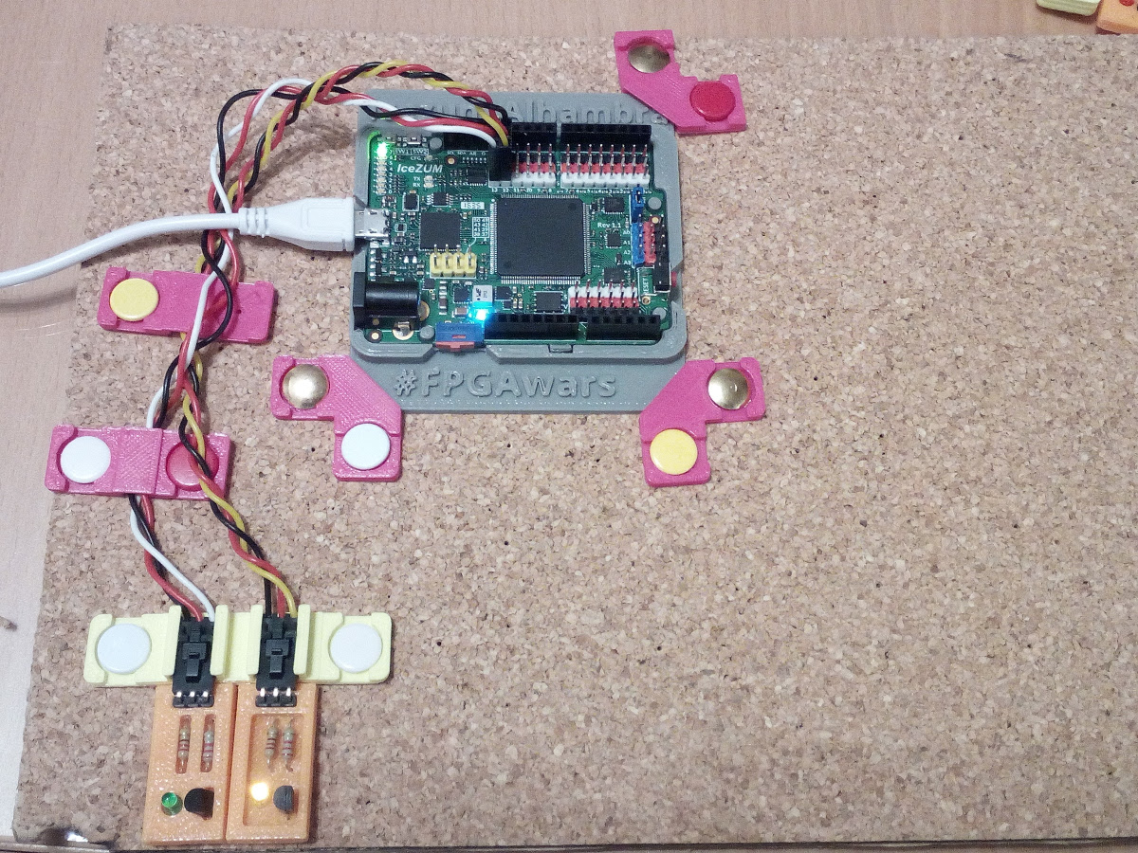
Periféricos: Leds externos

Slide 21

Ejemplo 7: Leds externos

Slide 22
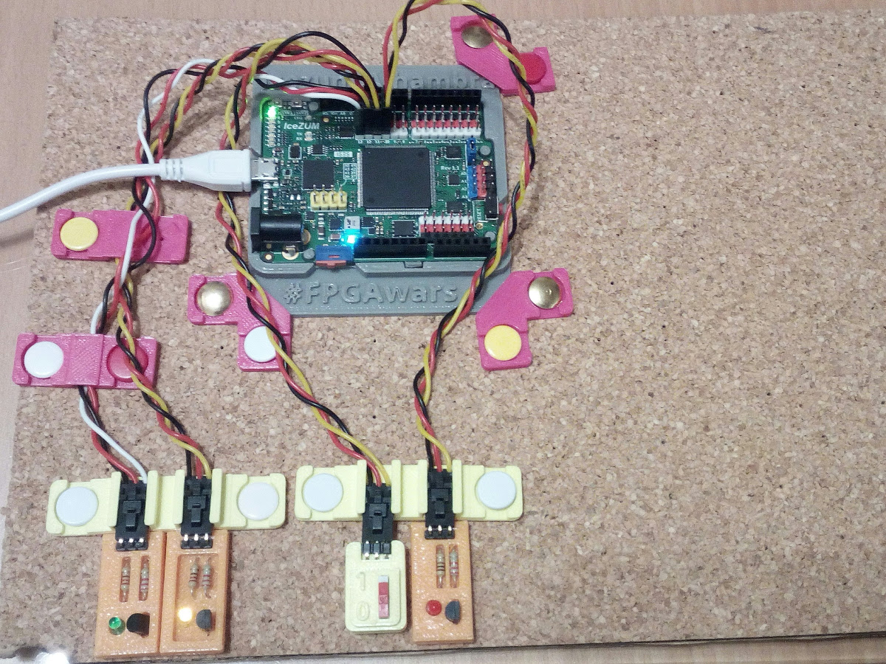
Periféricos: Interruptor externo

Slide 23
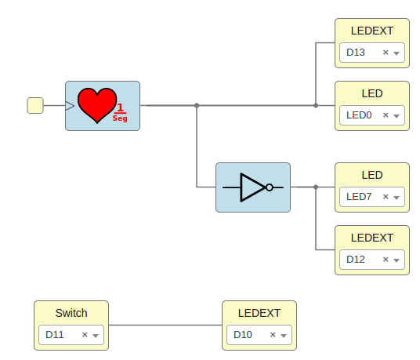
Ejemplo 8: Interruptor Externo
(prueba)

Slide 24
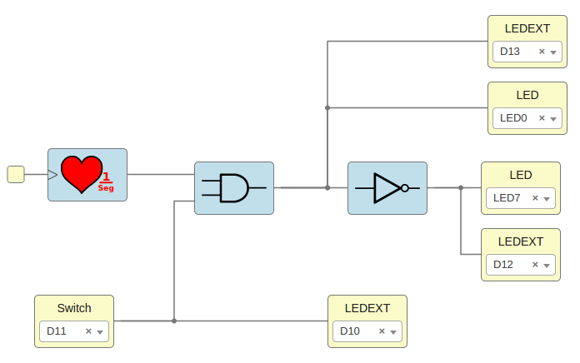
Ejemplo 9: Interruptor Externo

Slide 25
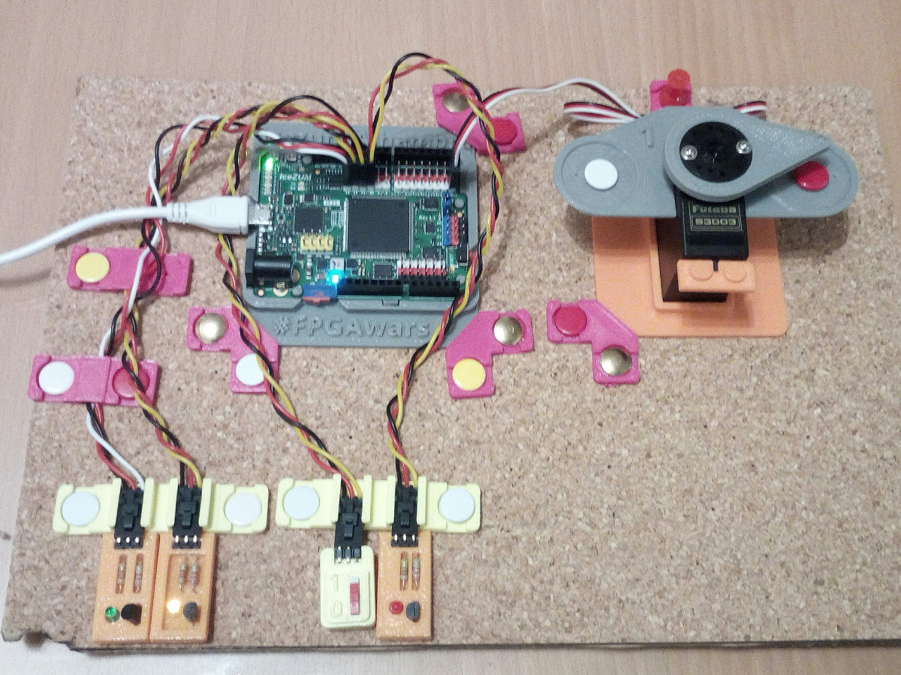
Periféricos: Servo

Slide 26
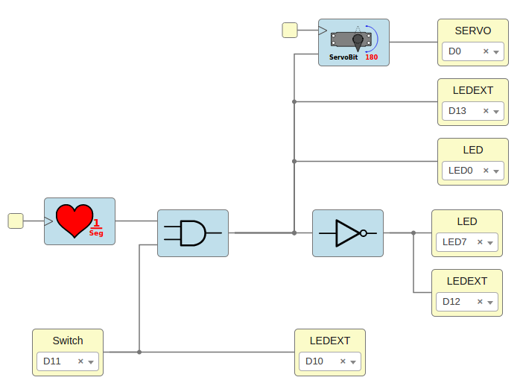
Ejemplo 10: Servo binario

Slide 27
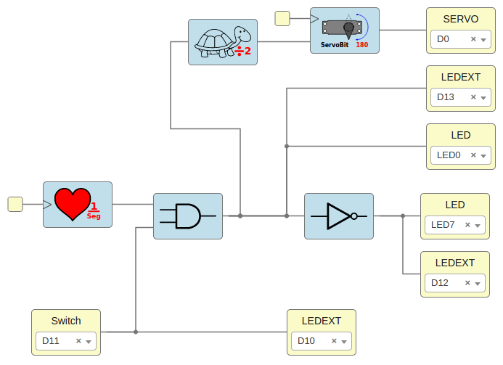
Ejemplo 11: Bajando el ritmo

Slide 28
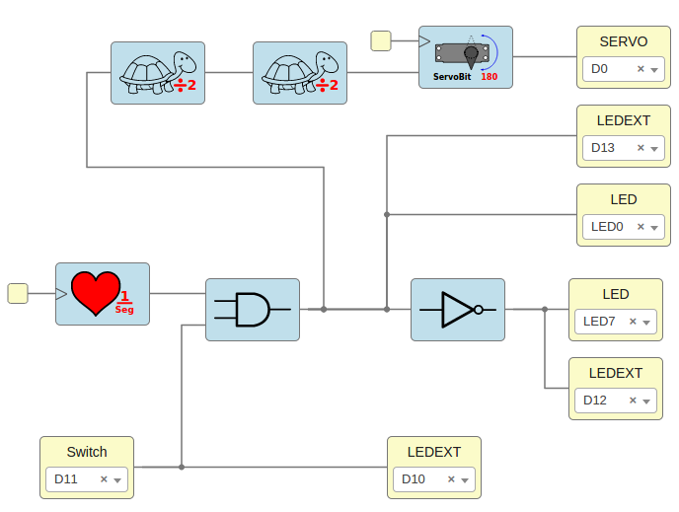
Ejemplo 12: Bajando el ritmo más

Slide 29
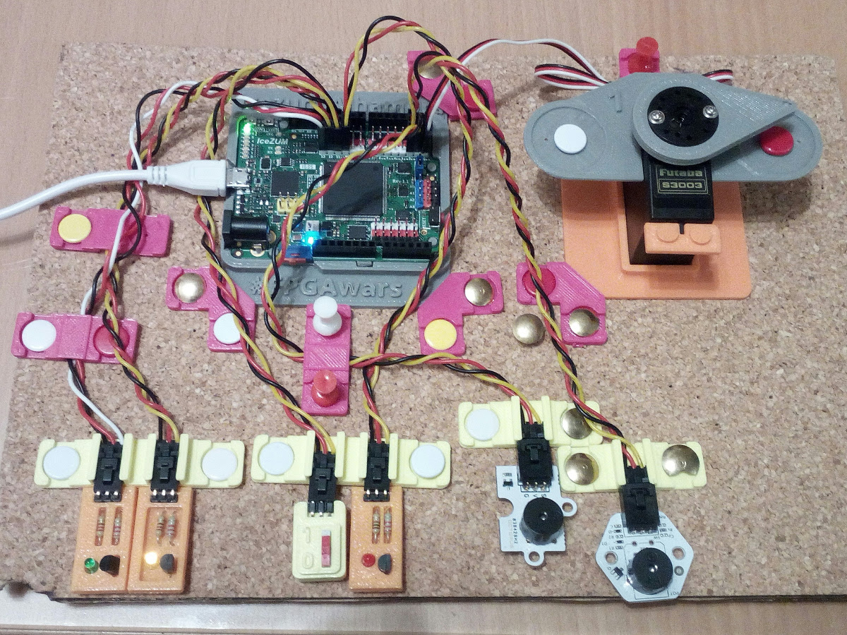
Periféricos: Zumbadores

Slide 30
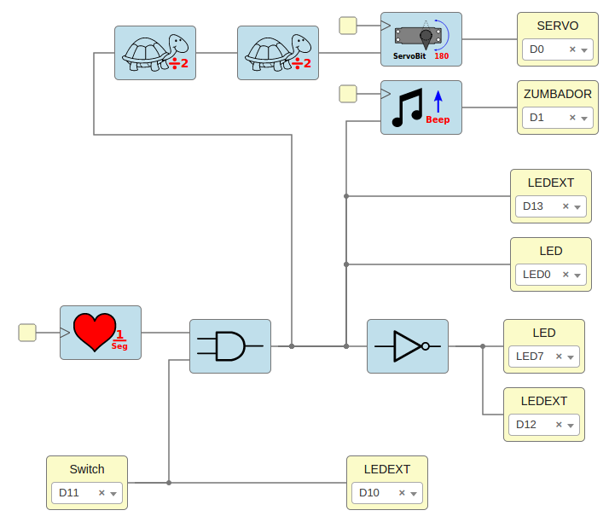
Ejemplo 13: Zumbador

Slide 31
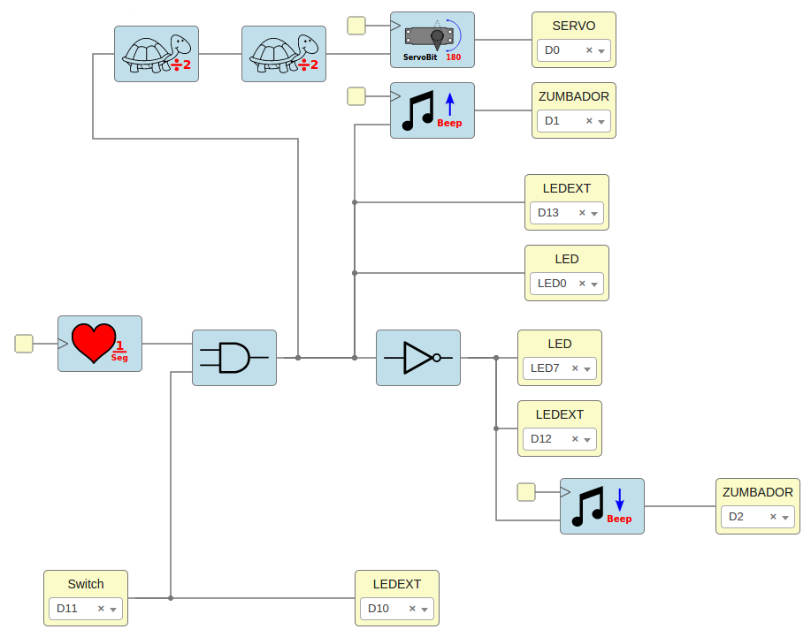
Ejemplo 14: Sirena

Slide 32
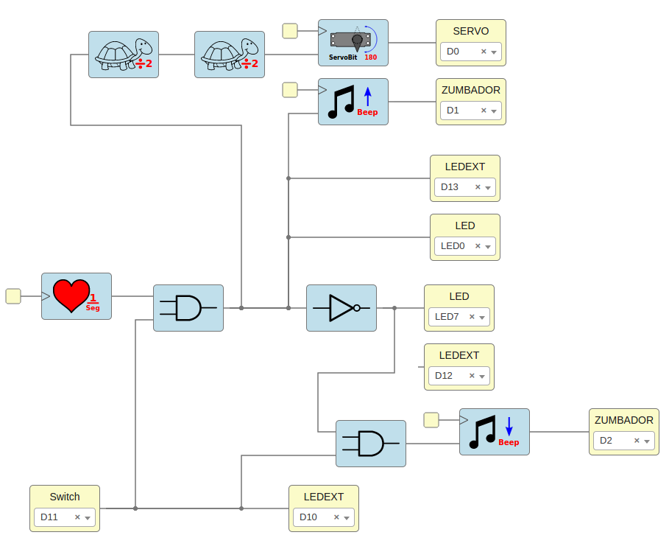
Ejemplo 15: Sirena v2

Slide 33
Periférico: Infrarrojos (IR)

Slide 34

Ejemplo 16: Test IR

Slide 35
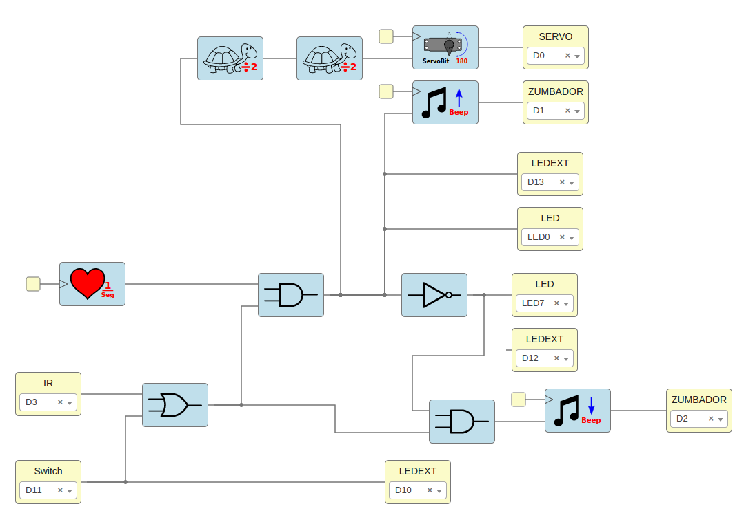
Ejemplo 17: Alarma v1.0

Slide 36

Larby: Robot modular
Servos conectados directamente a Icezum Alhambra
Configuración mínima pitch-pitch
Módulo impresos en 3D

Slide 37

FPGAs libres: El renacimiento
Proyecto Icestorm (Mayo, 2015)
La primera toolchain que permiten pasar de Verilog al bitstream usando sólo Herramientas libres

Slide 38
Comunidad FPGAwars
Comunidad para compartir conocimiento relacionado con FPGAs libres
Es el clonewars de las FPGAs, pero en modesto :-)
Idioma: Castellano
324 miembros
Cualquier pregunta / comentario / sugerencia → Correo a la lista :-)
http://fpgawars.github.io/

Slide 39


¡Comparte con la comunidad!

Slide 40

¡Que las FPGAs libres os acompañen!

Slide 41
Electrónica digital divertida con FPGAs Libres
Juan González Gómez (Obijuan)
https://github.com/Obijuan
27 de Abril de 2017,
I.E.S Politécnico Jesús Marín
MÁLAGA
https://github.com/Obijuan/myslides

